Slide 1
Proyección Ortogonal de Curvas regulares e Irregulares

Slide 2
¿Qué es una proyección ortogonal?
Es la representación de la curva en un plano de tal manera que los puntos proyectados sean perpendiculares al plano de proyección. En otras palabras, la proyección ortogonal de una curva regular implica proyectar cada punto de la curva sobre un plano de manera que la distancia perpendicular entre el punto y el plano sea la mínima posible.

Slide 3
Por ejemplo:
X = F(t)
Y = G(t)
Z = 0

Slide 4
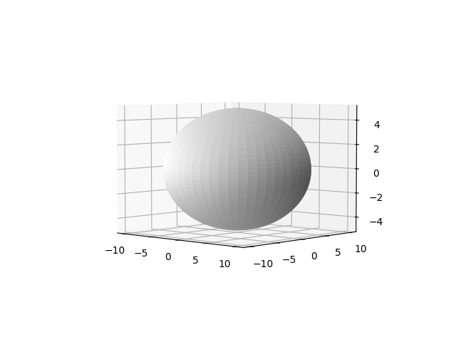
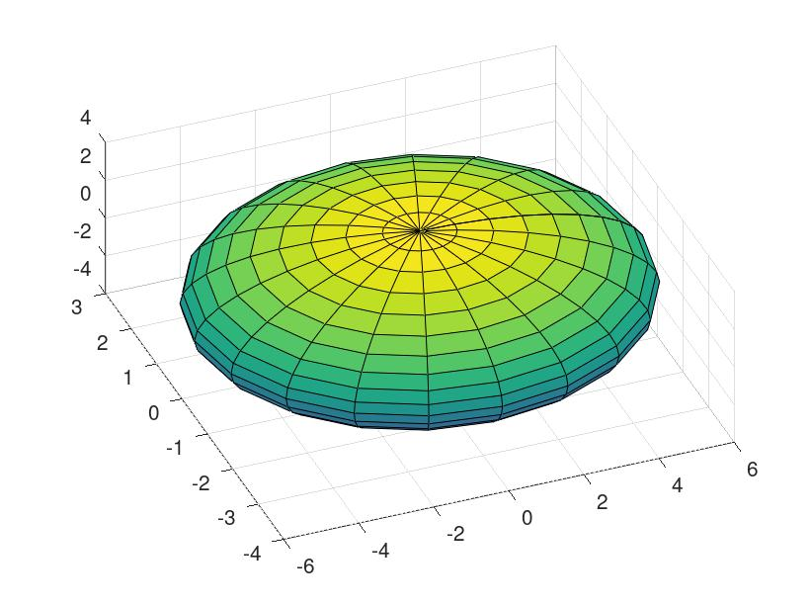
Elipsoide

Slide 5
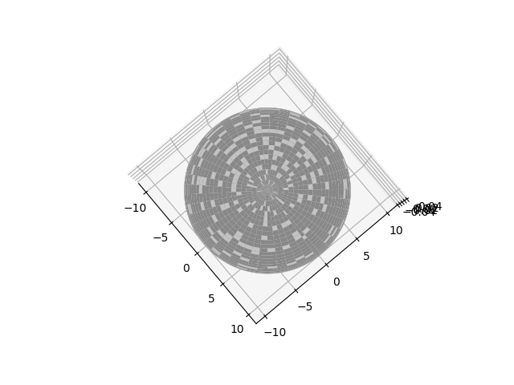
Elipsoide proyectado en el plano xy

Slide 6
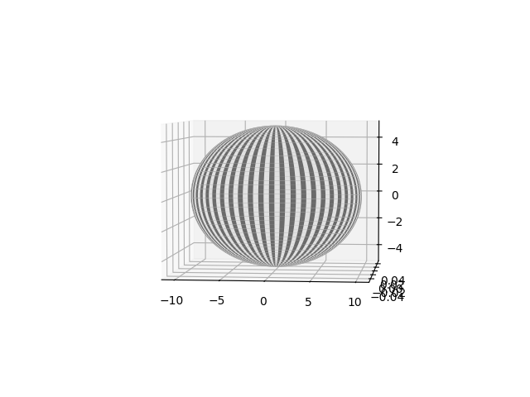
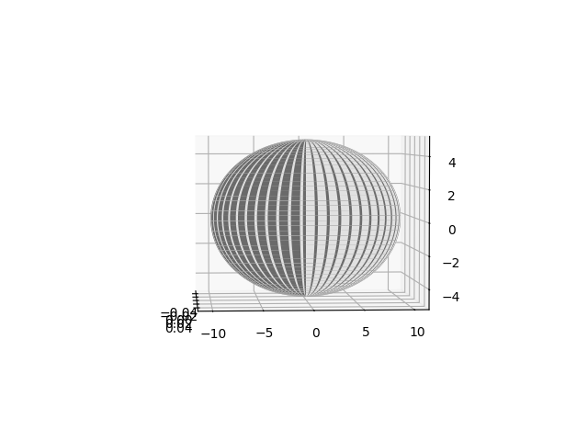
Elipsoide proyectado en los planos xz y YZ

Slide 7
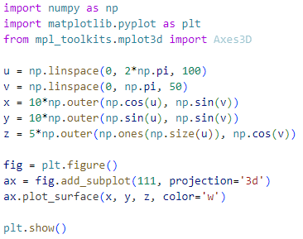
Código Python para graficar el elipsoide

